Slide 1

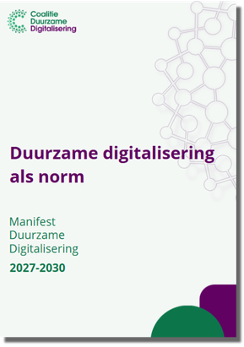

2027-2030
Duurzame digitalisering
als norm
28.09.2026
Wij ondertekenen het
Manifest Duurzame Digitalisering
Het manifest is samen met coalitiegenoten en het bredere netwerk opgesteld en bundelt kennis, ervaring en ambities van publieke en private organisaties, kennisinstellingen, onderwijs en maatschappelijke organisaties.
[Logo]
[Naam organisatie]

